Slide 1


-基础7.2-
半透明物体扩展
Mineself BRP Shader
主题：自交问题、半透明效果

Slide 2
Mineself
BRP
Shader
Catalogue
目录
1.
普通半透明效果
2.
双面渲染半透明效果
3.
提前写入深度半透明效果
4.
对比

Slide 3
Mineself
BRP
Shader
普通半透明效果
基本设置
核心：
Queue设置为Transparent---保证在不透明物体后渲染
ZWrite Off---没必要开启
BlendMode根据需要选择

Slide 4
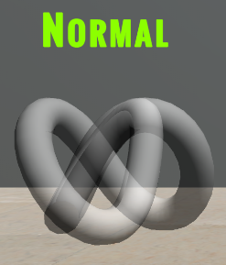
Mineself
BRP
Shader
普通半透明效果
穿插自交

Slide 5
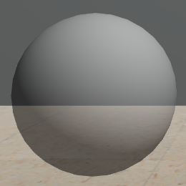
Mineself
BRP
Shader
双面渲染半透明效果
背面？
Normal

Slide 6
Mineself
BRP
Shader
双面渲染半透明效果
背面？
默认值Cull Back
Normal

Slide 7
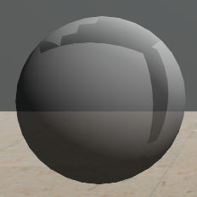
Mineself
BRP
Shader
双面渲染半透明效果
排序错误
渲染以物体为单位
没有背面
NormalCull Off

Slide 8
Mineself
BRP
Shader
双面渲染半透明效果
方法
核心：
先渲染背面再渲染正面---双Pass
Pass1---背面
Pass2---正面

Slide 9

Mineself
BRP
Shader
提前写入深度半透明效果
问题：谁在最上面
没有哪个物体在最上面
在Shader中是以物体为单位渲染，
只有：我在你上面/你在我上面 永远不正确

Slide 10
Mineself
BRP
Shader
提前写入深度半透明效果
方法
核心：
提前写入深度---使用Pass写入深度
Pass中： ZWrite On---写入深度 ColorMask 0---不输出颜色

Slide 11
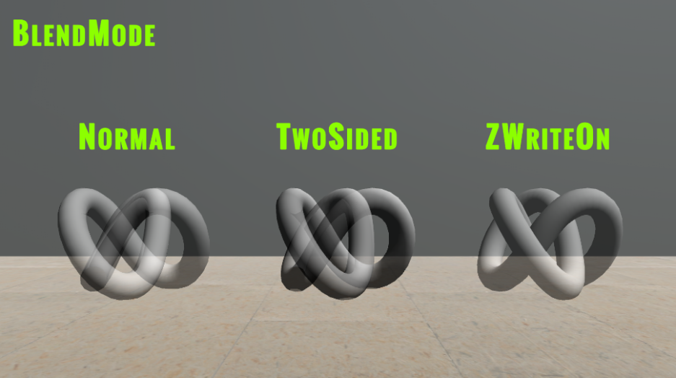
Mineself
BRP
Shader
对比

Slide 12
Mineself
BRP
Shader
对比
有穿插，
但不严重
有穿插，
比较严重
没有穿插，
但是不像半透明物体

